Slide 1
Daily Scrum bélyegképeken
Amikor nem tudjuk körbeállni a whiteboard-ot

Slide 2
Az első hullám tapasztalatai

Slide 3
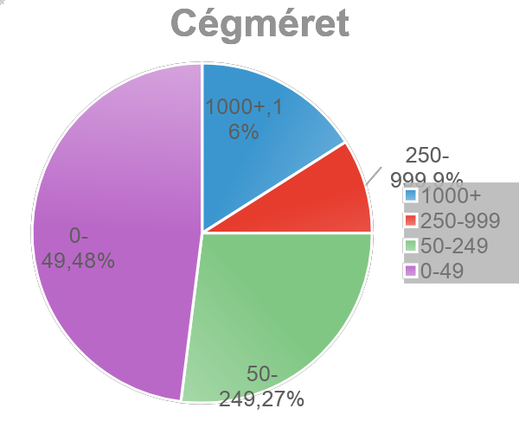
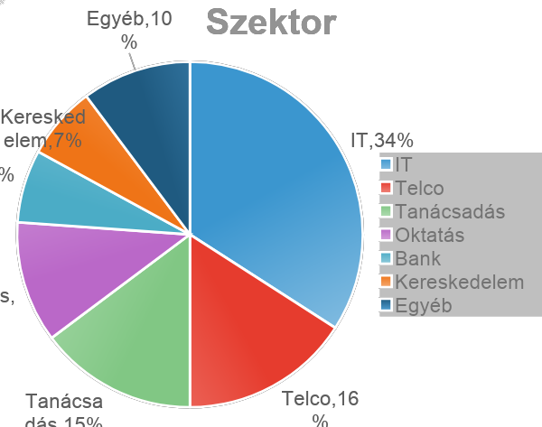
Tömeges Távmunka Kutatás
Március 16-31. között 140 kitöltő + ShiwaForce

Slide 4
Mit tapasztaltunk a kutatás elemzésénél?
Rövidebb időre, a csapatok kisebb részével már dolgoztak távolról.
A kitöltők optimisták voltak a saját meglévő eszköztárukkal kapcsolatban,
DE amikor a hiányokról kérdeztük őket, kiderült, hogy
Nem volt megfelelő eszköz a kollégák belső módszertani és technológiai továbbképzéséhez.
Nem volt megfelelő eszköz a munkavállalói visszajelzések begyűjtéséhez.
Nem volt megfelelő eszköz a munkaidőben elvégzett feladatok nyomon követéséhez.

Slide 5
Átállás otthoni munkavégzésre
Előfeltételek a szervezeti oldalon:
A kulcsfontosságú céges digitális platformok (pl. levelezés, vagy központi dokumentum tár) elérhetőek legyenek bárhonnan
Fenntartva a biztonságot:
VPN, erős jelszavak, két faktoros autentikáció

Slide 6
Átállás otthoni munkavégzésre
Előfeltételek a kollégák oldalán:
Stabil, megbízható, gyors internet
Egy tartós munkavégzésre kialakítható hely
Egyéb eszközök: második monitor, kamera, mikrofon

Slide 7
Az első akadályok: megbeszélés megbeszélés hátán
Nem csak az agilis ceremóniák, hanem MINDEN átkerült az online térbe
új kollégák onboarding-ja
oktatások
így mindenki egész nap a gép előtt ül
50 perc megbeszélés, 10 perc szünet ritmus

Slide 8
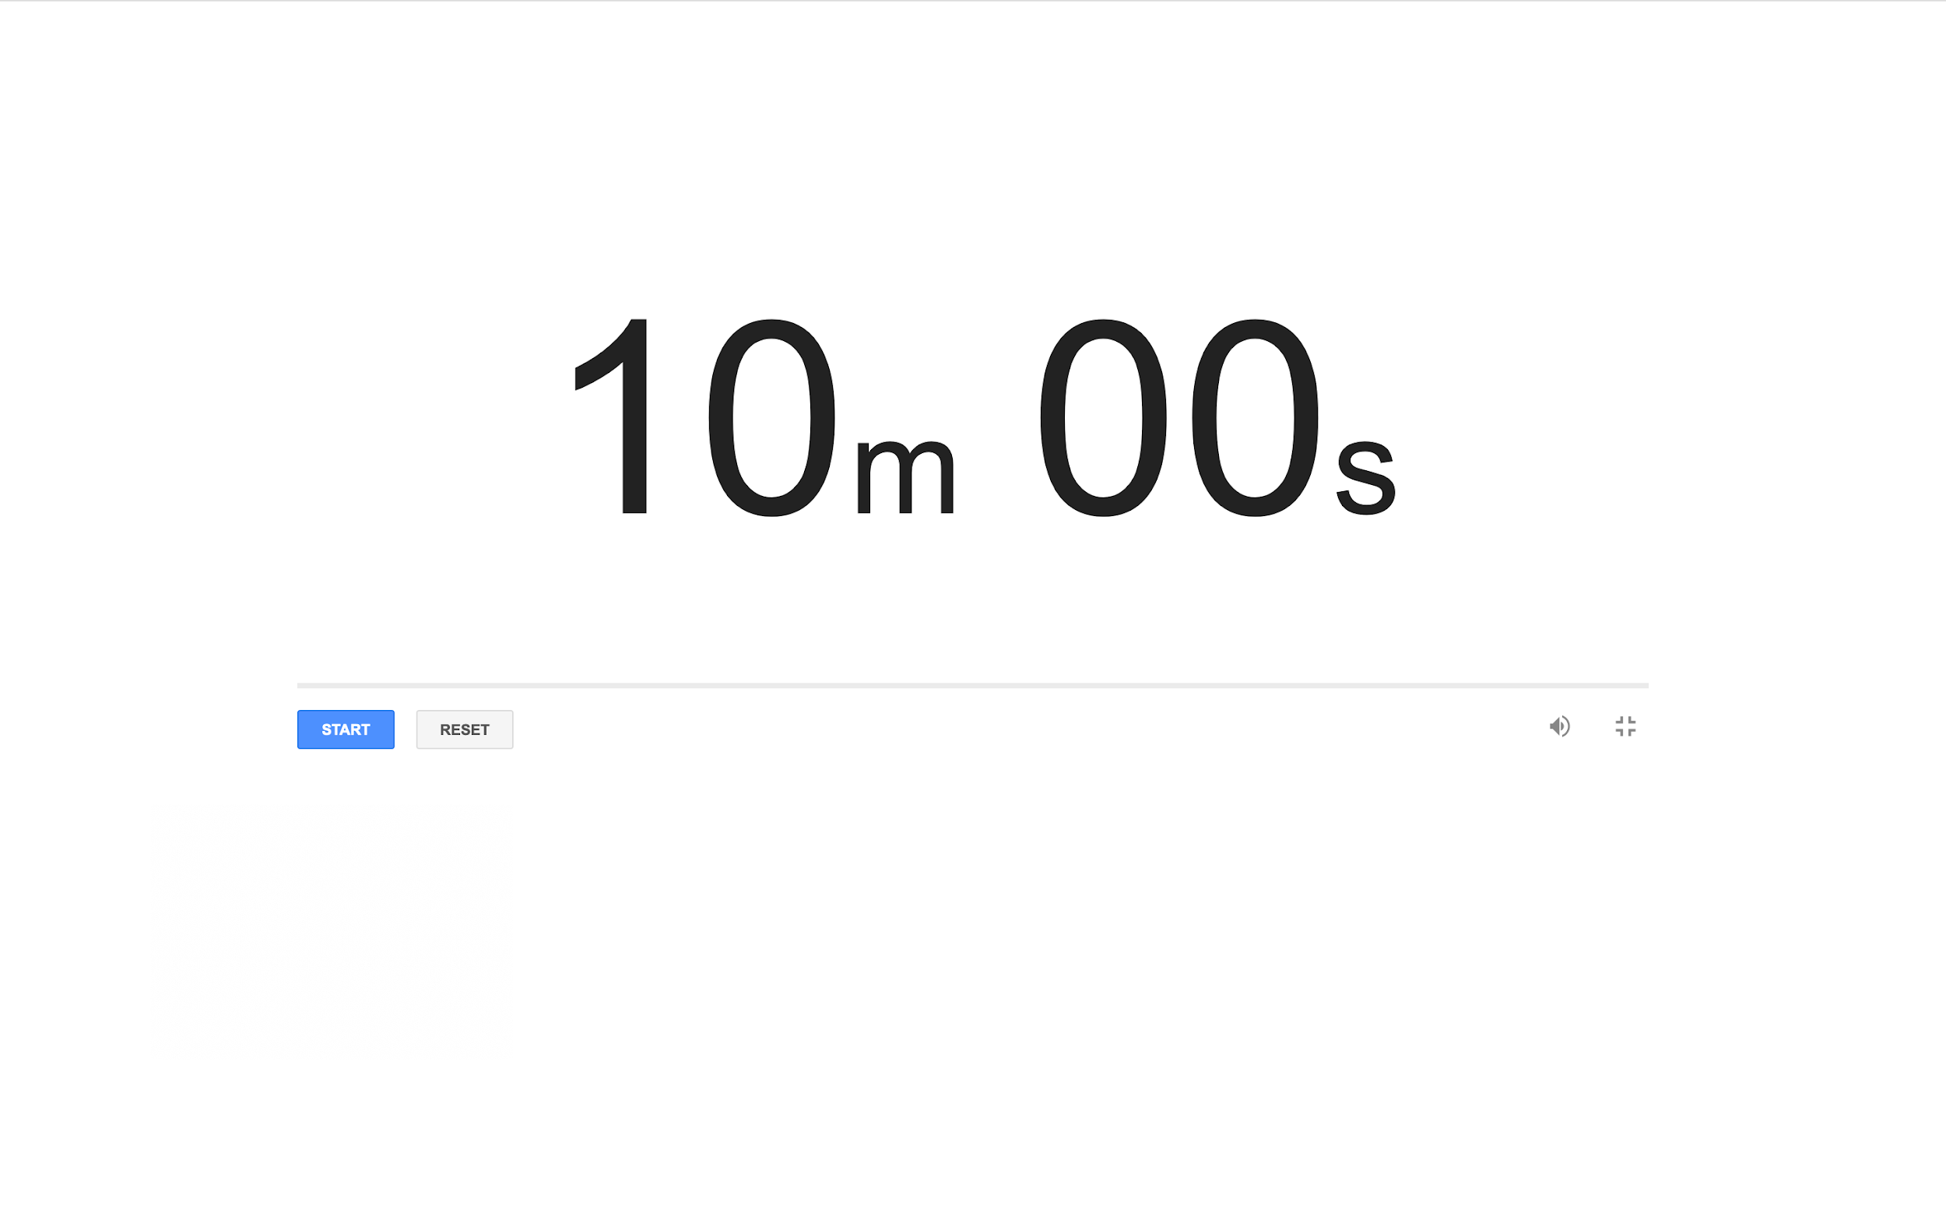
Szünetek
Google „timer” visszaszámláló
mindenkinek egységesen telik a szünet idő
messziről is jól látszik (teljes képernyőben)
csipog a végén, így tényleg mindenki visszajön a szünet végén

Slide 9
Új eszközök
Egyszerű, bárki számára gyorsan megtanítható, megtanulható
Trello
A legtöbb nagyvállalatnál ezt nem tiltják (míg pl. a Google Sheets-et igen...)

Slide 10
”Nem kapcsolom be a kamerámat, mert...”
nem akarom, hogy mások lássák, milyen körülmények között élek
nem akarok másokat „beengedni” az otthonomba
amint bekapcsolom a kamerát, bárki készíthet rólam felvételt és ezt nem tudom máshogyan megakadályozni

Slide 11
”Nem kapcsolom be a kamerámat, mert...”
Ha mégis, akkor:
Bekapcsolt kamerával a valódi jelentkezés is látszik
Az elnémított mikrofonnal pont nem halljuk a (közös) nevetést

Slide 12
Zoom
a „Raise hands” és a valódi jelentkezés ötvözete vált be
Breakout rooms!
Kis, virtuális csoportokat lehet létrehozni, ki-be járni a szobák között

Slide 13
A második hullám tapasztalatai

Slide 14
Meglepő tapasztalatok
Habár a legtöbb cég nagy digitális fejlődésen esett át az elmúlt időszakban és felvértezte magát megfelelő digitális eszközökkel:
a munkavállalók elégedetlenebbek, túlhajszoltak
még több a megbeszélés
nem tudnak elmélyülten dolgozni
nem megfelelőek a körülmények a hosszú távú otthoni munkavégzéshez
kevésbé hatékony a csapatmunka
elakad az információáramlás

Slide 15
Tippek, bevált praktikák
Napi célok meghatározása
Folyamatos közvetlen kommunikáció - Slack
Daily Scrum összegzése írásban is
Anti- social distancing Slack csatorna tippekkel, csapatépítő és szórakoztató tartalmakkal
Online családi nap és csapatépítő tréning

Slide 16
Mi hiányzott az akadálymentes távmunkához?
Kommunikáció
Feladatkezelő
Tudástár
Dolgozói visszajelzések

Slide 17
Milyen eszközökre van szükség?
Kommunikáció
Feladatkezelő
Tudástár
Dolgozói visszajelzések
Egyszerű, bárki számára gyorsan megtanítható, megtanulható eszközökre van szükség!

Slide 18
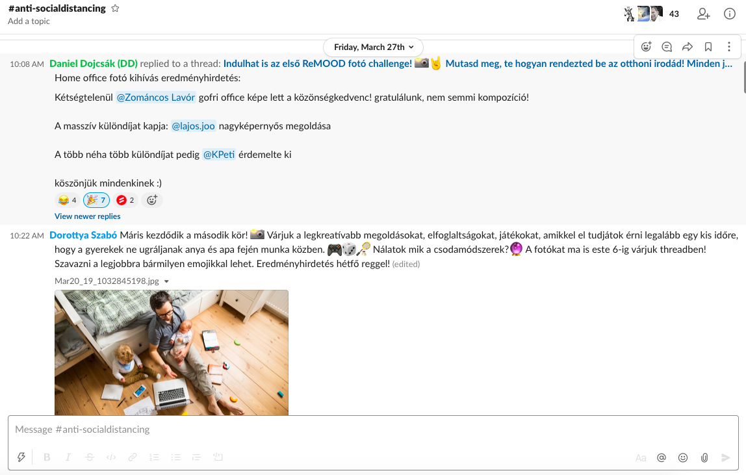
#anti-socialdistancing Slack csatorna

Slide 19
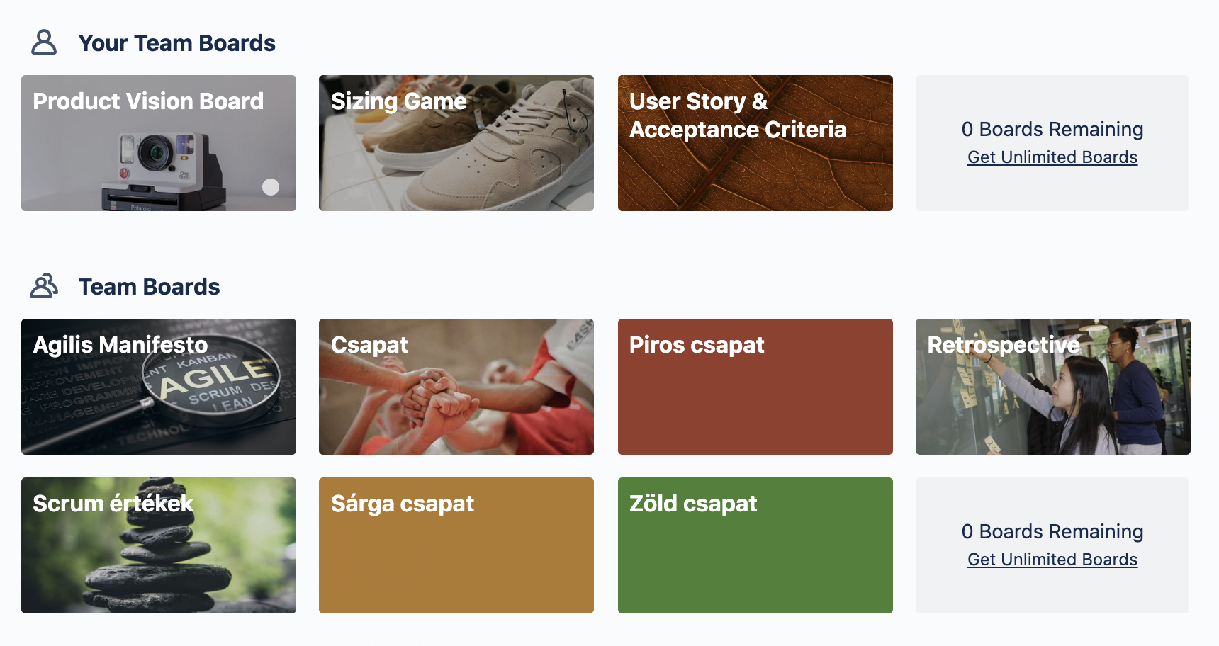
Trello

Slide 20
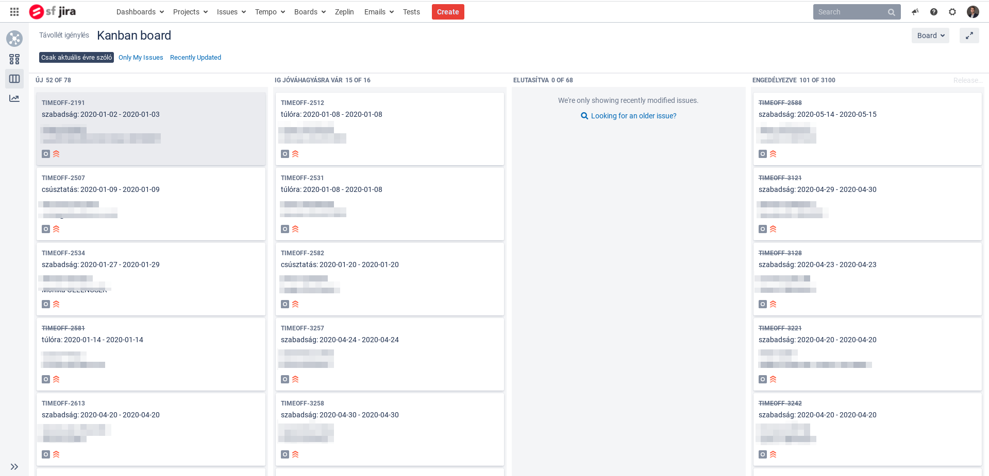
Jira

Slide 21
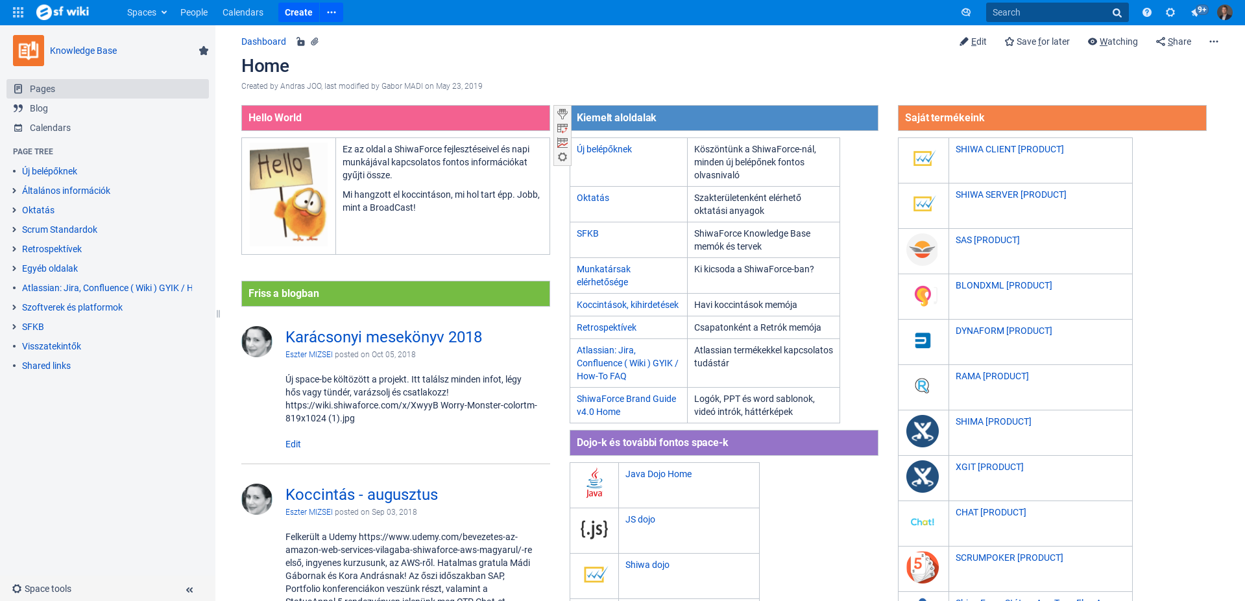

Slide 22
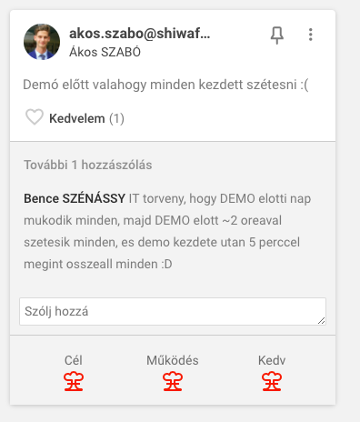
Napi visszajelzések
folyamatos visszajelzés
social media funkciók
belső kommunikációs felület
riportok, összegzések
continuous improvement
employee engagement
statusapp.hu

Slide 23
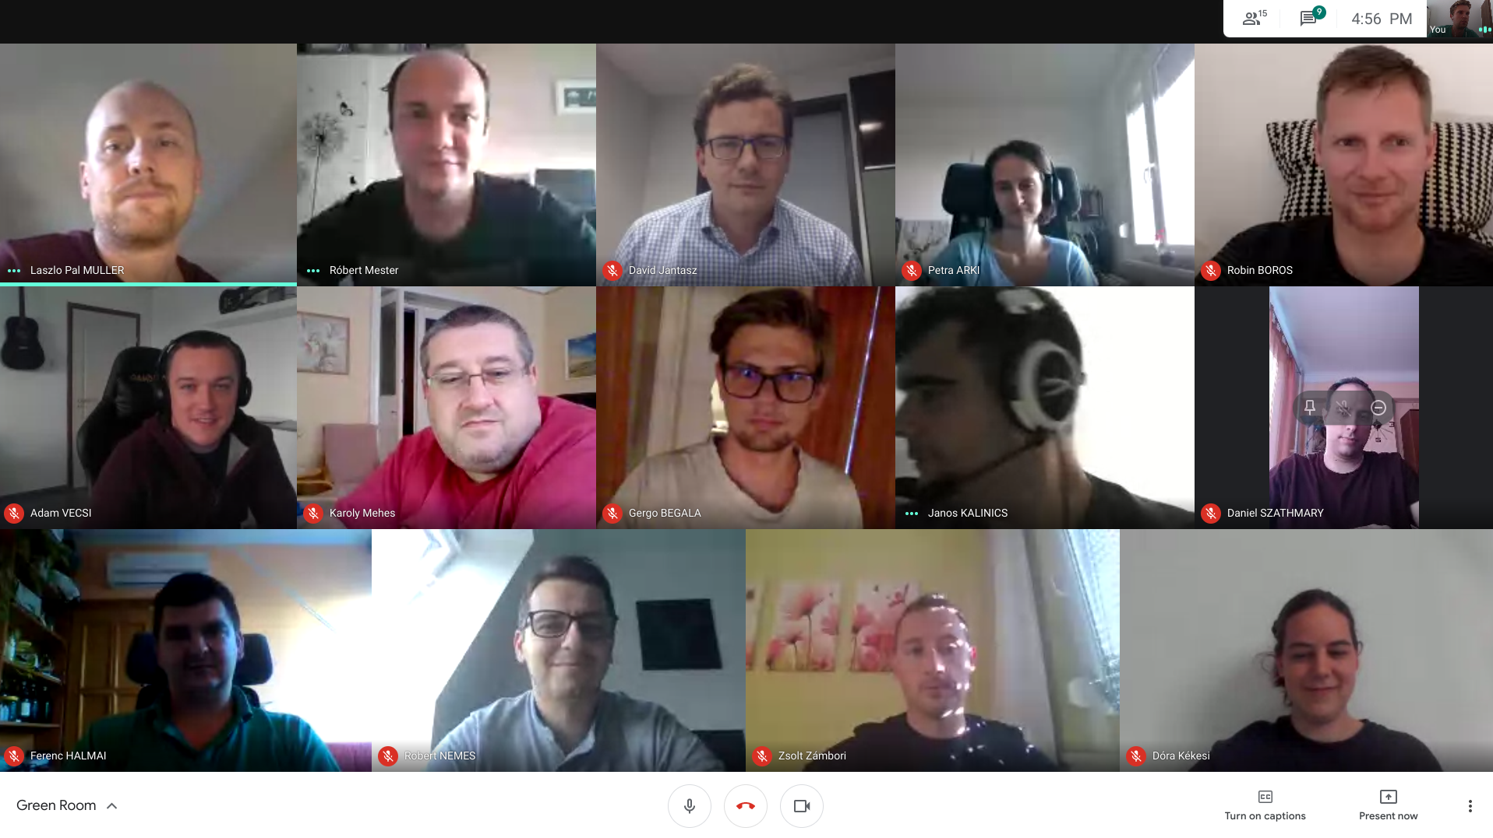
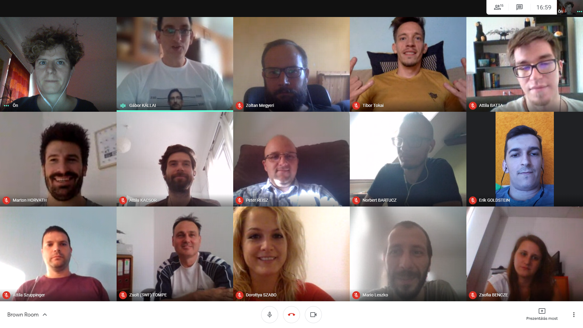
Online csapatépítés, családi nap

Slide 24
Q&A

Slide 25
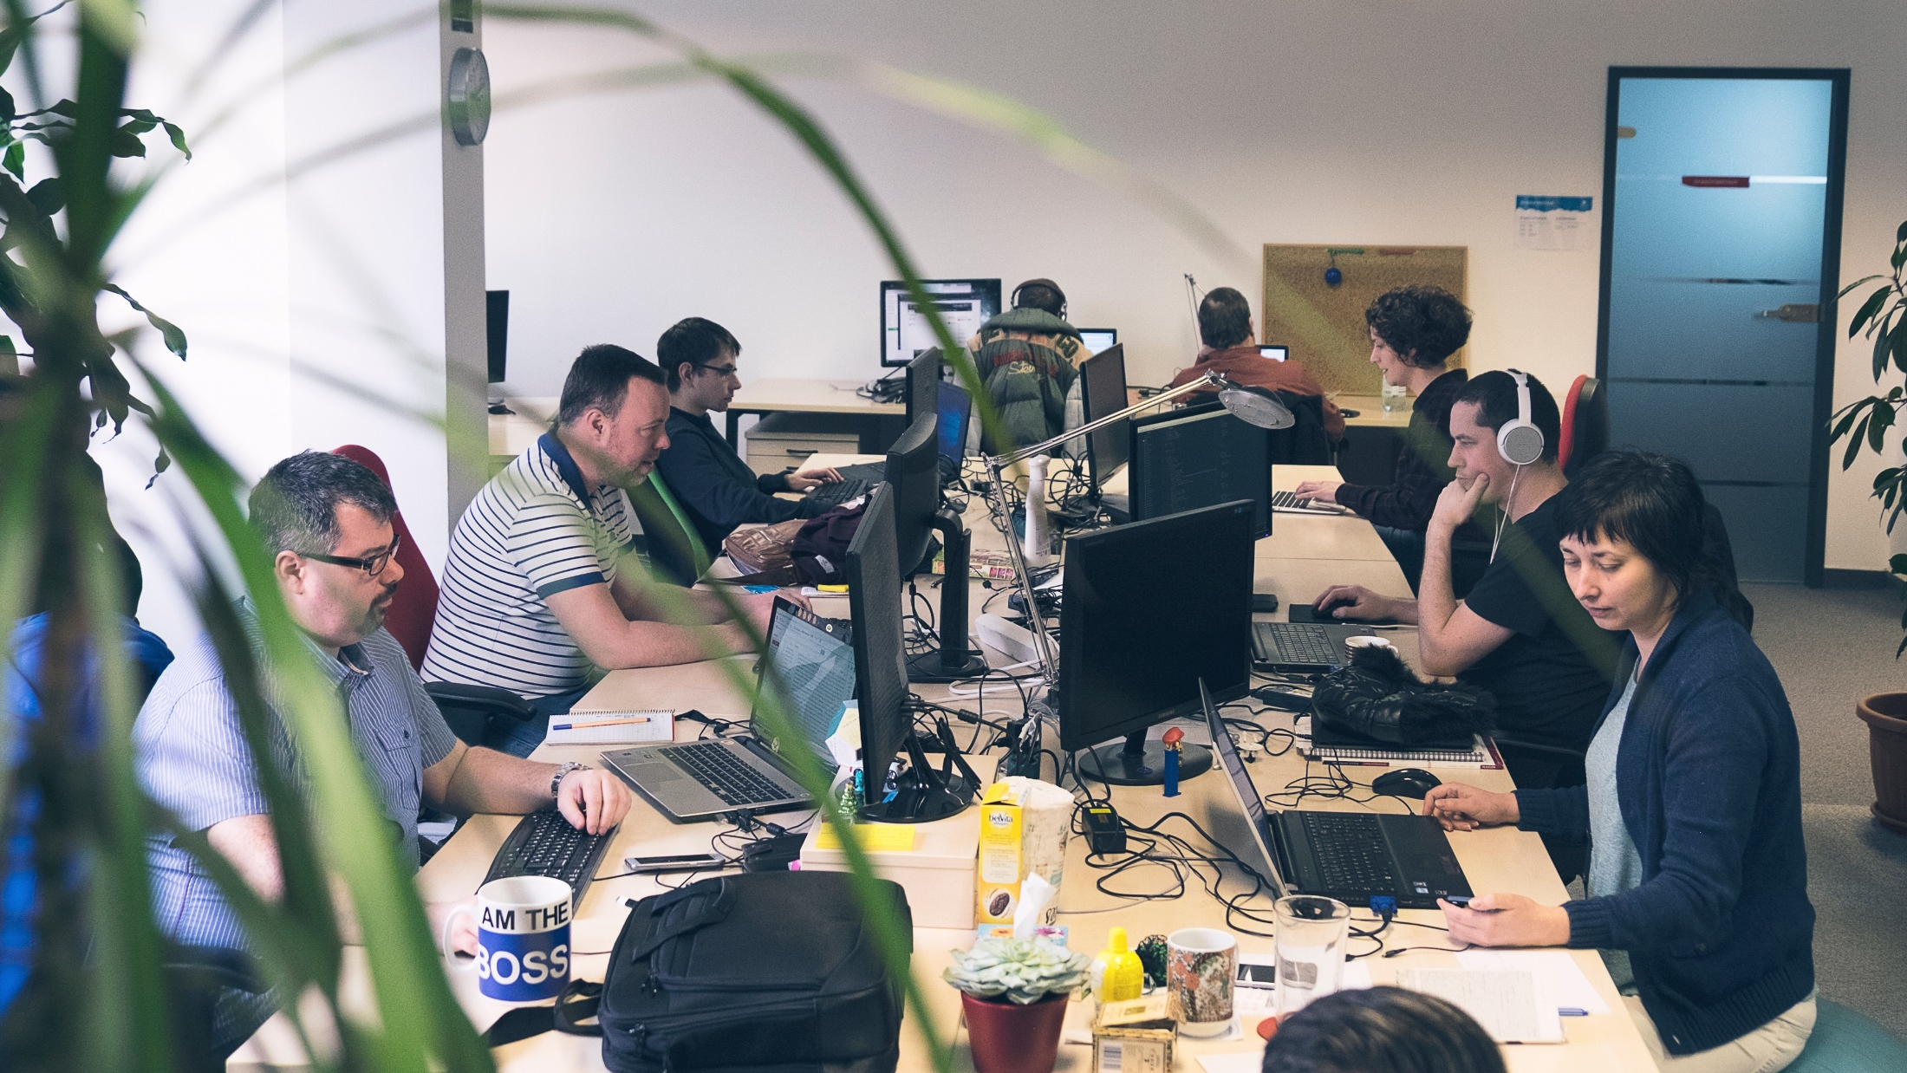
Bemutatkozás
Startup szellemiségű, technológiai vállalat Nagyvállalati hatékony agilitás nagykövetei
Tapasztalat alapú módszertan
Technológia
Frontend / UX / CMS
Design / Development
System Integration
DevOps / Cloud
Folyamatok
Agile @ Scale
Business Management
Agile Tools & Infrastructure
Role Leasing
18
130 szakértő
15+ díjak és elismerések
50+ tanusítvány
Notes:
Highlight Atlassian partner status

